Slide 2
Опытно- экспериментальная
деятельность старших
дошкольников.
Воспитатель:Иващенко Н.А.

Slide 5
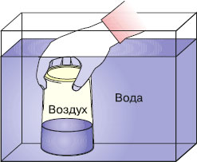
Опыт3.

Slide 7
Опыт5.

Slide 8
Опыт6.

Slide 9
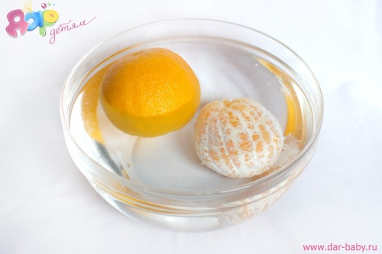
Опыт7.
Апельсин не тонет потому ,что в его кожуре есть воздух.

